Slide 1
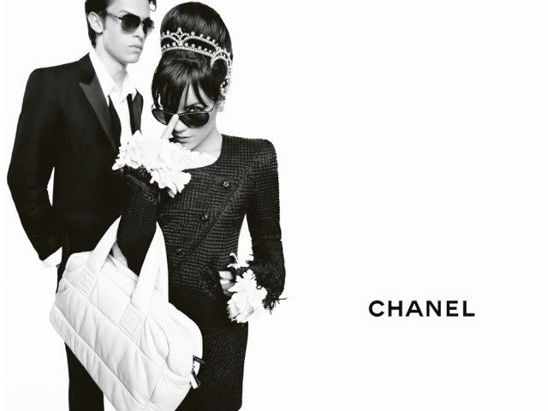

Slide 2
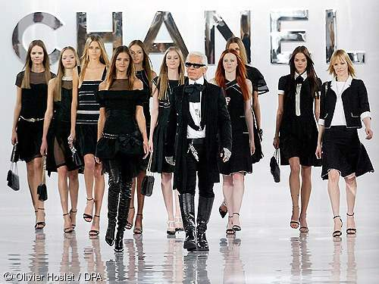
Inleiding
Wie is de modeontwerpster?
Hoe zag haar eerste werk eruit?
Zijn er belangerijke gebeurtenissen?
Heeft de modeontwerpster een eigen parfumlijn?

Slide 3
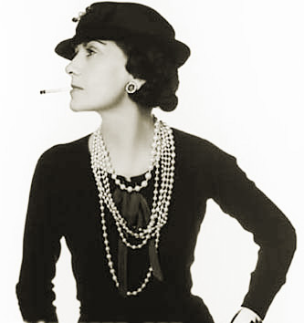
Wie is de modeontwerpster?
Gabriëlle Chanel is geboren op 19 augustus 1883 in Saumur.
Ondergebracht in een weeshuis
Strenge regels en eenzaamheid
Bedroevend ondermaatse leerling
http://www.youtube.com/watch?v=spyfBZrw_-k&feature=related

Slide 4
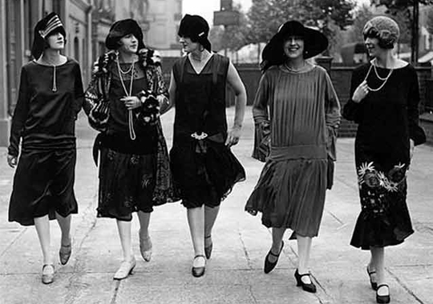
Hoe zag haar eerstewerk eruit?
Boy Capel
Chanel Modes in de rue Cambon
Uitreken van de oorlog
Rokken worden korter en de haren worden kortgeknipt.

Slide 5
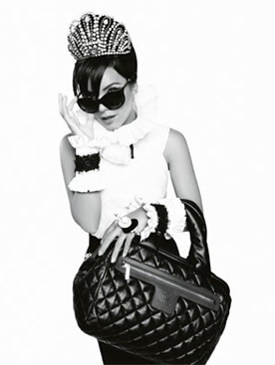
Zijn er belangerijke gebeurtenissen?
Lancering van haar parfum No5 in 1920
De garconne-look
Sam Goldwyn
1931 Verenigde Staten

Slide 6
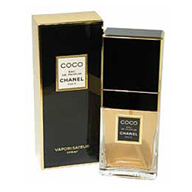
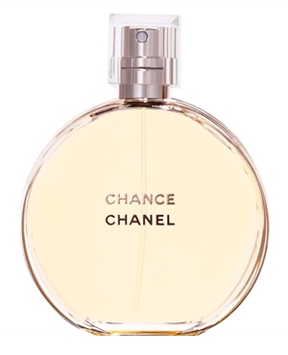
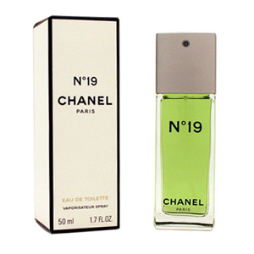
Heeft de modeontwerpster een eigen parfumlijn?
Ernest Beaux
No5 doorstaand succes
Change, Coco Mademoiselle, Allure, Change eau Fraiche, No.19 en Cristalle (vrouwen)
Allure Homme, Blue de Chanel, Egoïste en Antaeaus. (heren)

